Slide 1


版面设计的基本流程
任务

Slide 2
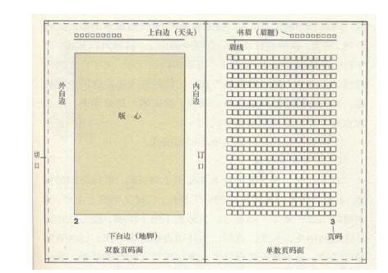
03
版面设计的基本流程
书籍装帧版式设计
版心设计
版心也称版口，指书籍翻开后两页成对的双页上容纳图文信息的面积。版心的四周留有一定的空白，上面叫做上白边（天头），下面叫做下白边（地脚），靠近书口和订口的空白叫外白边（书口）和内白边（订口）。版心在版面的位置，按照中国直排书籍的传统方式是偏下方的，上白边大于下白边，便于读者在天头加注眉批。

Slide 3
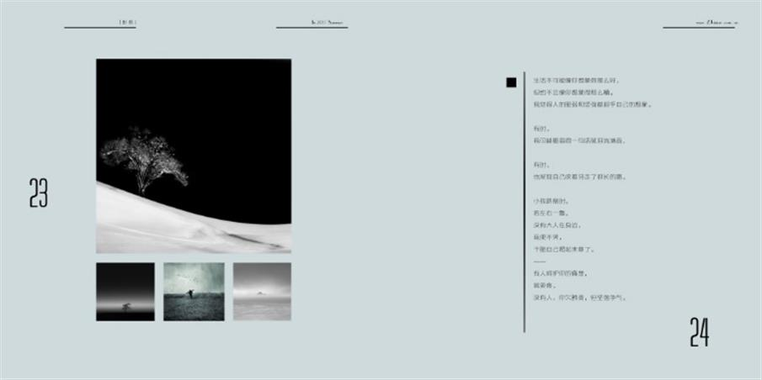
03
版面设计的基本流程
书籍装帧版式设计
版心设计

Slide 4
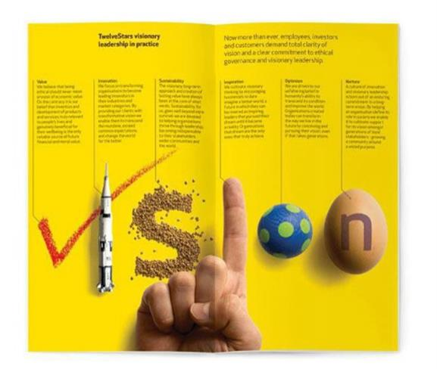
03
版面设计的基本流程
书籍装帧版式设计
版心设计 · 版心率
版心率指书籍页面中主体内容印刷的面积。版面与版心之比，在同等信息密度的前提下，版心率的大小决定了版面内信息量的大小与基本视觉面貌。

Slide 5
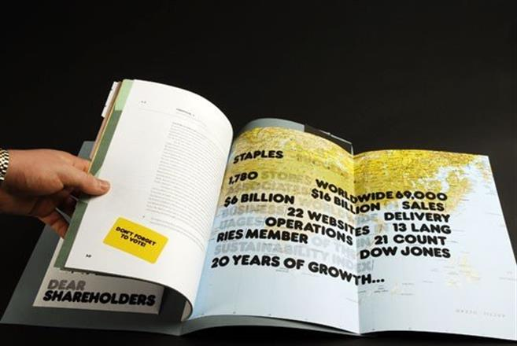
03
版面设计的基本流程
书籍装帧版式设计
版心设计 · 版心率
（1）页面四周余白面积扩大，版心率会降低。版心率的减弱使信息量相对减少，视觉上呈现典雅、安静的印象。
（2）周余白面积缩小，版心率会提高。版心率的提高使页面中所包含的信息不断增加，视觉上呈现出充满活力的页面格局。

Slide 6
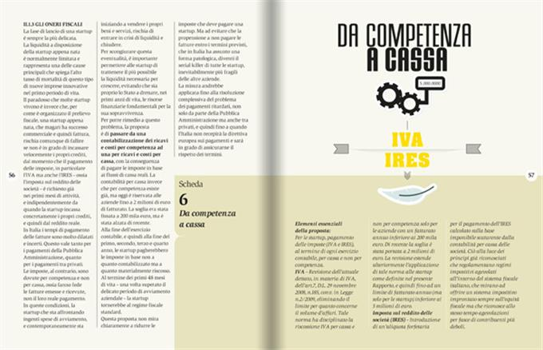
03
版面设计的基本流程
书籍装帧版式设计
版心设计 · 图版率
版面相对于文字，图（图片或照片）所占据的面积比称为图版率，即图所占版面的比例，用%表示。若版面全是文字，则图版率为0%，相反全是图形画面，则图版率为100%。

Slide 7
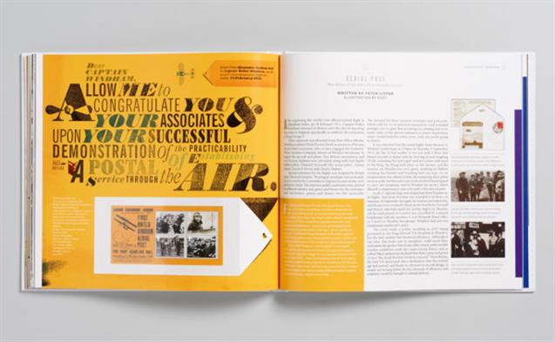
03
版面设计的基本流程
书籍装帧版式设计
版心设计 · 图版率
（1）图版率降低，给人以相对安静的视觉感受，减少阅读兴趣。
（2）图版率提高，给人以相对活跃的视觉感受，增强阅读活力。

Slide 8
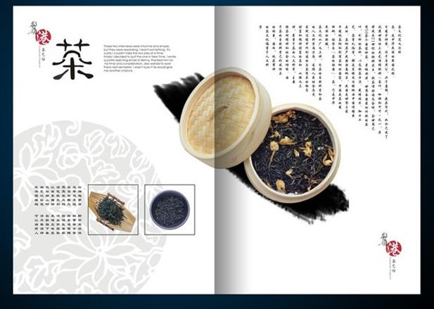
03
版面设计的基本流程
书籍装帧版式设计
版心设计 · 视觉度
视觉度是指文字和图版（插图、照片）在版面中产生的视觉强弱程度。从图形与文字的视觉传播力和表现力来讲，图形的传播度要比文字快、形象、直观、阅读兴趣强。

Slide 9
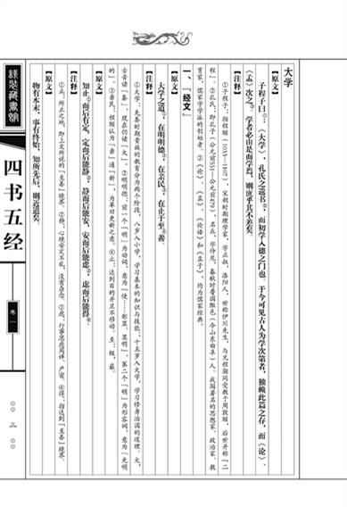
03
版面设计的基本流程
书籍装帧版式设计
排式
排式是指正文的字序和行序的排列方式。我国传统的书籍大都采用直排方式，即字序自上而下，行序自右而左。这种形式是和汉字书写的习惯顺序一致的。现在出版的书籍，绝大多数采用横排。横排的字序自左而右，行序是自上而下。横排形式适宜于人类的眼睛的生理结构，便于阅读。

Slide 10
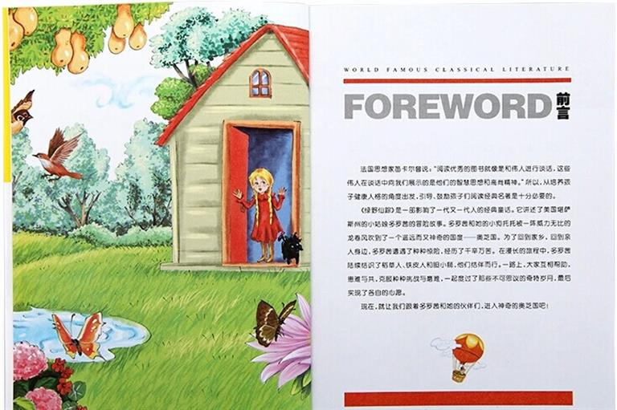
03
版面设计的基本流程
书籍装帧版式设计
排式

Slide 11
03
版面设计的基本流程
书籍装帧版式设计
确定字体
文字是书籍内容表达的主要元素之一，也是读者获得书籍内容信息，进行沟通交流的重要手段之一。字体在阅读时往往不被注意，但它的美感不仅随着视线在字里行间里移动，会产生直接的心理反应。因此，当版式的基本格式定下来以后，就必须确定字体和字号。
一般情况下，一本书的版面设计只能选择一种字体作为正文字体，然而在设计中，为了版面的装饰效果及最佳视觉效果，可选用二或三种字体，用于标题、章节中，但不能超过四种，因为多则杂乱，缺乏整感觉。若要达到版面视觉上的丰富与变化，可将有限的字体加粗、变细、拉长、压扁等，或调整整行行距的宽窄，变化字号大小来增强画面的节奏感。

Slide 12
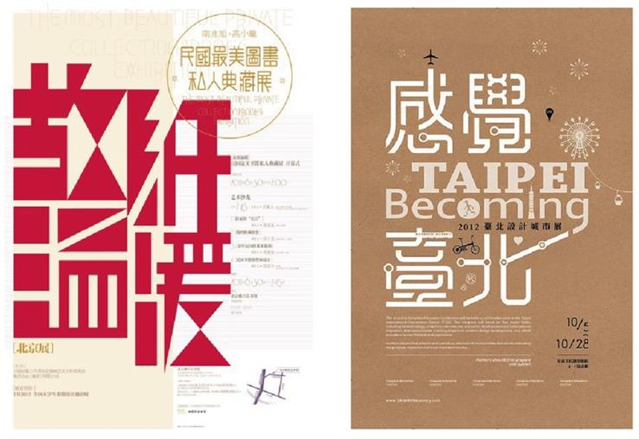
03
版面设计的基本流程
书籍装帧版式设计
确定字体

Slide 13
03
版面设计的基本流程
书籍装帧版式设计
确定字体 · 印刷字体
（一）印刷字体
印刷字体指供排版印刷用的规范化文字形体。无论中文印刷字体还是西文印刷字体背后都具有身后的历史传承和文化底蕴。在版面设计中，印刷字体应用在相当程度上决定着出版物的设计品质。
1.中文字体
中文字体是由象形文字经过长期发展简化而来，但仍然保留了象形文字象形和会意的特征。在长期使用过程中，主要形成了楷体、宋体、黑体等几种不同的字体造型，适用于不同特征的出版物类型。

Slide 14
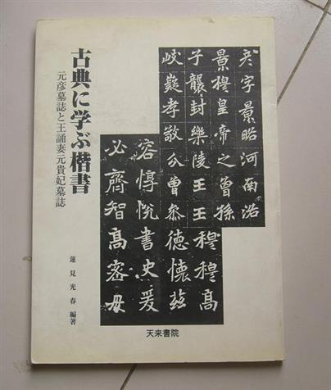
03
版面设计的基本流程
书籍装帧版式设计
确定字体 · 印刷字体
（1）楷体
印刷用的楷体由楷书发展而来，又称软体字。唐代，写经生参照楷书来抄写佛经，逐渐形成的一种“汉字写书体”。字体笔触柔和悦目，笔划和间架不够整齐和规范，只适合排小学低年级的课本和儿童读物，一般的书不用它排正文，仅用于短文和分级的标题或请柬等。

Slide 15
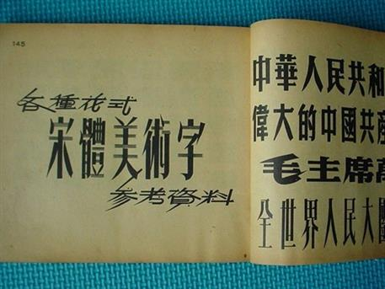
03
版面设计的基本流程
书籍装帧版式设计
确定字体 · 印刷字体
（2）宋体
宋体起源于宋代，特征是字形方正，结构严谨，笔划横细竖粗，浓淡适中，刚柔相济，在印刷字体中历史最长，用来排印书版，整齐均匀，阅读效果好，是一般书籍最常用的主要字体。

Slide 16
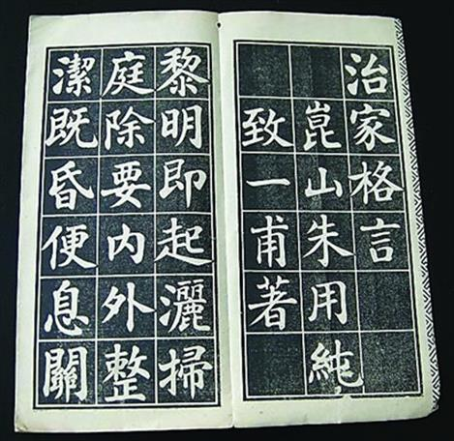
03
版面设计的基本流程
书籍装帧版式设计
确定字体 · 印刷字体
（3）仿宋体
顾名思义，仿宋体是摹仿宋版书的字体，其特征是字形略长，笔划粗细匀称，结构优美，适合排印诗集和短文，或用于序、跋、注释、图片说明和小标题等。由于它的笔划较细，阅读时间长了容易损耗目力，效果不如宋体，因而不宜排印长篇的书籍。

Slide 17
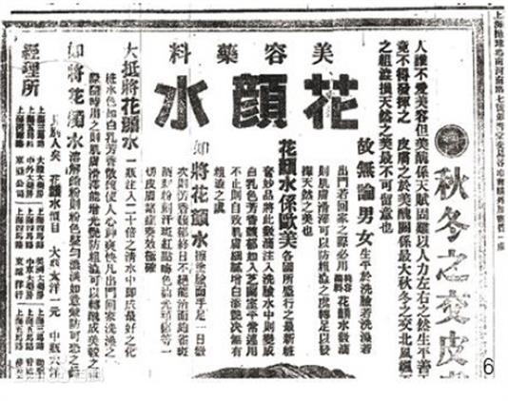
03
版面设计的基本流程
书籍装帧版式设计
确定字体 · 印刷字体
（4）黑体
黑体又称等线体、方头体，为中国四大印刷字体之一。字体形态和宋体相反，横竖笔划粗细一致，虽不如宋体活泼，但结构紧密、庄重有力、醒目，常用于标题和重点文句。由于色调过重，不宜排印正文。

Slide 18
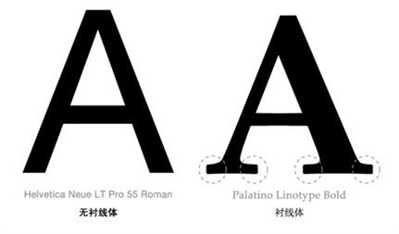
03
版面设计的基本流程
书籍装帧版式设计
确定字体 · 印刷字体
2.西文字体
西文字体通常以不同字形来分类，不同的造型特点形成了各种各样种类极为丰富、繁多的西文字体，各种字体充分体现了设计者的个性，形成了各自的风格和特点。目前印刷常用的西文字体为衬线字体和非衬线字体两大类。

Slide 19
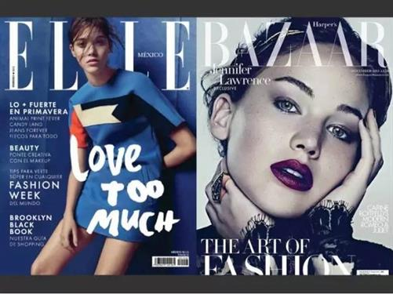
03
版面设计的基本流程
书籍装帧版式设计
确定字体 · 印刷字体
（1）衬线字体
衬线字体作为一种传统的手写字体非常古老，可以追溯到古罗马时期的石柱铭文。它笔画开始、结束的地方有额外的装饰，而且笔画的粗细有所不同，风格古典、正式装饰性强、有对比参照性，常见于书籍、报章杂志的内文排版，常用的衬线体为Times new Roma字体。

Slide 20

03
版面设计的基本流程
书籍装帧版式设计
确定字体 · 印刷字体
（2）非衬线字体
非衬线字体出现于19世纪初期。作为现代工业社会的象征，完全抛弃装饰衬线，只剩下主干，造型简明有力，客观、简洁、无装饰，笔画粗细对比小，视觉上看起来基本一致，更具现代感，适用于标题、广告，瞬间的识别性高。常用的字体为Arial字体。

Slide 21
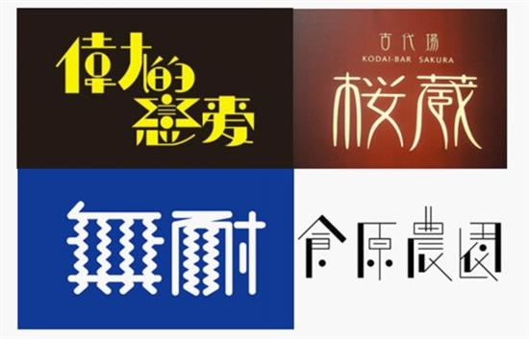
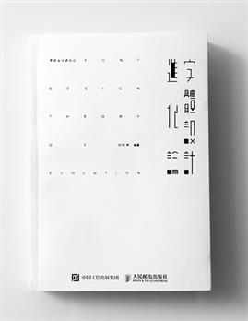
03
版面设计的基本流程
书籍装帧版式设计
确定字体 · 印刷字体
3.创意字体
创意字体是以艺术的手段对字体进行变形、美化、装饰，在视觉上反映出其特殊性与艺术美。例如，对于书籍封面字体设计，设计师可充分发挥想象，与内页充分契合书籍主题思想，追求内容上的准确传达和形式上的新颖美观，恰如其分的表现书籍内容。

Slide 22
03
版面设计的基本流程
书籍装帧版式设计
确定字体 ·字号、行距、字距
（二）字号、行距、字距
正文版面的字体除了形式规则的约束外，字号的大小也应注意。
1.字号
计算字体面积的大小，有号数制、级数制和点数制(磅)，常用的是号数制，简称字号。字号指从文字的最顶端到最低端的距离。
标题用字一般为14点以上，可根据实际情况来确定具体大小,不能太小。正文要求整洁、美观、易识别，一般为8～10点。文字多的版面，字号可以减到6～7点。
运用不同字号文字进行版面编排能够突出正文、主次分明、层次清楚、色调和谐均衡，从而营造出良好的版面构成视觉效果。

Slide 23
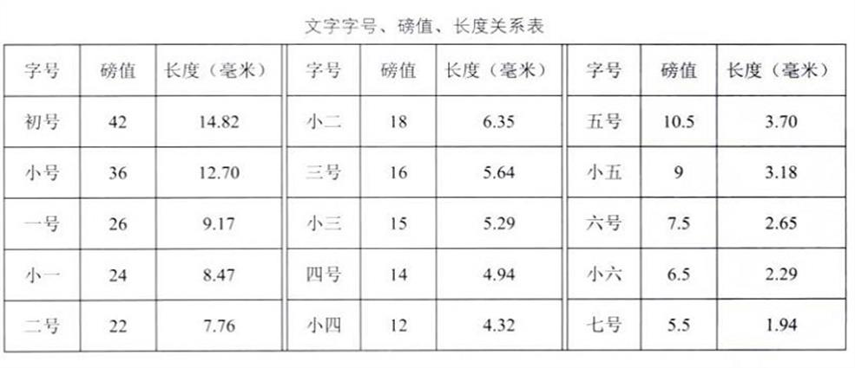
03
版面设计的基本流程
书籍装帧版式设计
确定字体 ·字号、行距、字距

Slide 24
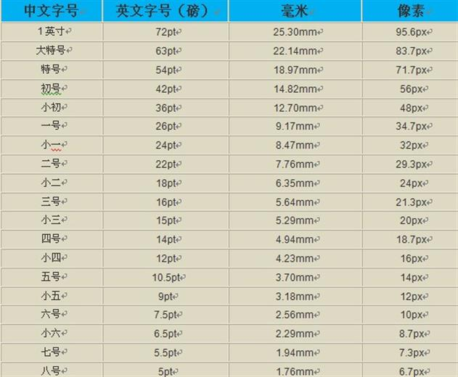
03
版面设计的基本流程
书籍装帧版式设计
确定字体 ·字号、行距、字距

Slide 25
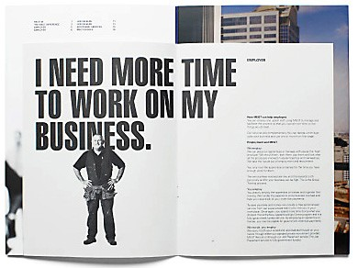
03
版面设计的基本流程
书籍装帧版式设计
确定字体 ·字号、行距、字距

Slide 26

03
版面设计的基本流程
书籍装帧版式设计
确定字体 ·字号、行距、字距
2.字距和行距
字距指文字行中字与字之间的空白距离。字距的合理与否对版面的设计和阅读非常重要。字距大致可分为正常、紧凑、疏松三种类型。字距过窄，阅读时容易混淆，过于疏松则影响连续性。但在特殊的版面中，为了追求新颖别致的版面，刻意使文字之间不留字距，形成一体化的图形式风格，更能打动人。

Slide 27
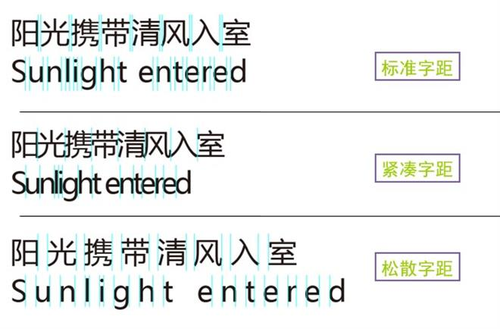
03
版面设计的基本流程
书籍装帧版式设计
确定字体 ·字号、行距、字距

Slide 28
03
版面设计的基本流程
书籍装帧版式设计
确定字体 ·字号、行距、字距
行距指两行文字之间的空白距离，可大致分为正常、紧凑、疏松三种类型。行距过窄，上下文字相互干扰，目光难以沿着铅字行扫视；行距过宽，太多的空白使字行不能有较好的延续性。
一般图书的字距大都为所用正文字的五分之一宽度，行距大都为所用正文字的二分之一高度，即占半个字空位。但无论何种书，行距要大于字距。
字距与行距的标准不是绝对的，应根据实际情况而设定，因为不同的设计能给版面提供更加灵活、更具感染力的表现形式产生完全不同的视觉风格。

Slide 29
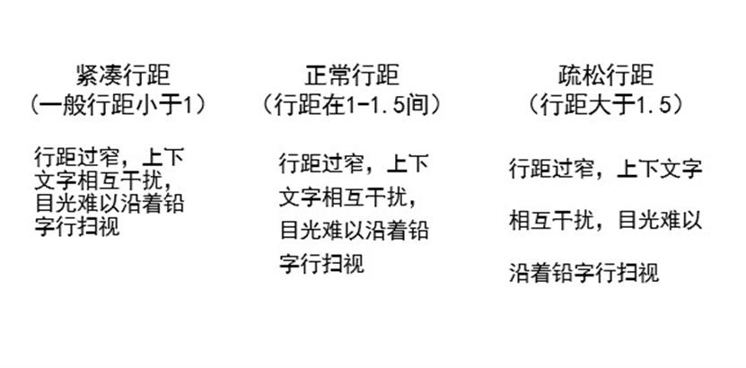
03
版面设计的基本流程
书籍装帧版式设计
确定字体 ·字号、行距、字距

Slide 30
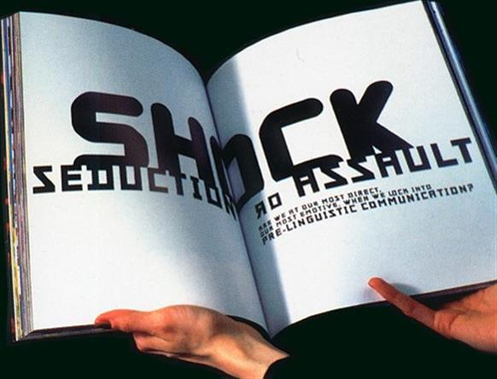
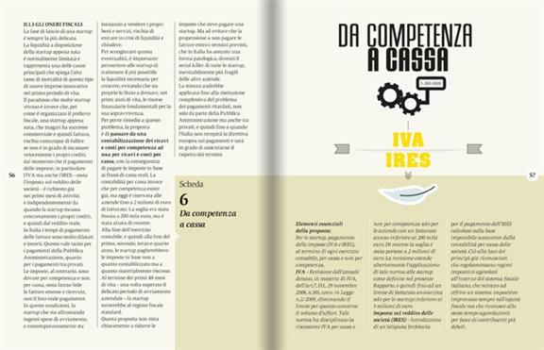
03
版面设计的基本流程
书籍装帧版式设计
确定字体 ·字号、行距、字距

Slide 31
03
版面设计的基本流程
书籍装帧版式设计
文字编排 · 编排形式
（一）文字编排的几种形式
文字编排的形式有左右均齐、齐中、齐左或齐右、齐上、竖排或横排、文字绕图排列。
1.左右均齐
左右均齐指文字从左端到右端的长度均齐，字群显得端整，严谨，美观，此排列方式常用于目前的书籍，报刊最常用的一种。但是，为了使每一行左右对齐，有时字母的间距会变得不均匀。

Slide 32
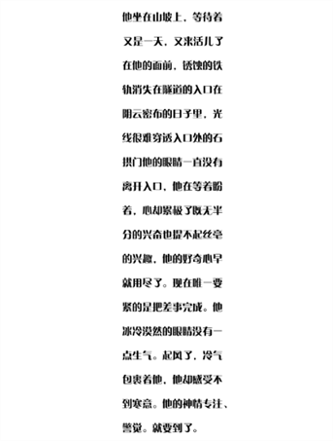
03
版面设计的基本流程
书籍装帧版式设计
文字编排 · 编排形式
（一）文字编排的几种形式
文字编排的形式有左右均齐、齐中、齐左或齐右、齐上、竖排或横排、文字绕图排列。
1.左右均齐
左右均齐指文字从左端到右端的长度均齐，字群显得端整，严谨，美观，此排列方式常用于目前的书籍，报刊最常用的一种。但是，为了使每一行左右对齐，有时字母的间距会变得不均匀。

Slide 33
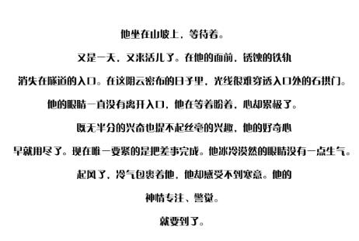
03
版面设计的基本流程
书籍装帧版式设计
文字编排 · 编排形式
2.齐中
齐中指以中心为轴线，两端字距相等。齐中的特点是视线更加集中，中心更突出，整体性更强。文字的中线最好与图片的中线对齐，以取得版面统一。

Slide 34
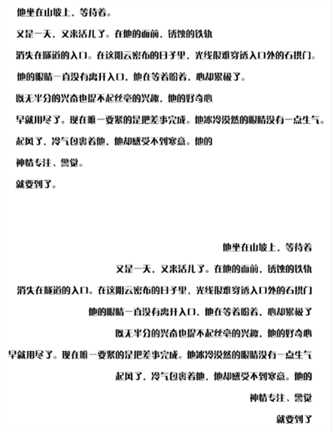
03
版面设计的基本流程
书籍装帧版式设计
文字编排 · 编排形式
3.齐左或齐右
齐左或齐右的排列方式有紧有松，有虚有实，能够自由呼吸，飘逸又有节奏感。
采用齐左或齐右排列方式，行首或行尾自然产生一条清晰的垂直线，在与图形的配合上容易协调和取得同一视点。齐左显得自然，齐右不符合习惯心理，但显得新颖。

Slide 35
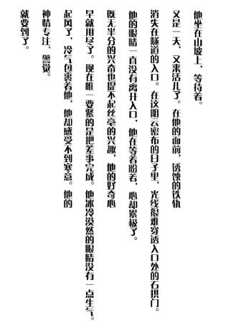
03
版面设计的基本流程
书籍装帧版式设计
文字编排 · 编排形式
4.齐上
在古文或者一些竖排的文字中一般采用齐上的对齐方式。

Slide 36
03
版面设计的基本流程
书籍装帧版式设计
文字编排 · 编排形式
5.竖排或横排
汉字编排有横排或竖排两种。竖排被视作汉字传统的书写方式，在中式设计作品里，使用它更能强化传统风格诉求；现代设计中灵活的运用这种编排方式能区隔信息，获得不凡的版面形势。
英文的竖排与汉字不同，它是将原本横式的书写格式直接地做90°旋转而得。竖排在英文中使用并不多，因为这并不是英文正规的书写格式，也不符合英语使用者的阅读习惯，竖排仅仅是出于风格的特殊需要，或限于版面的特殊情况。

Slide 37
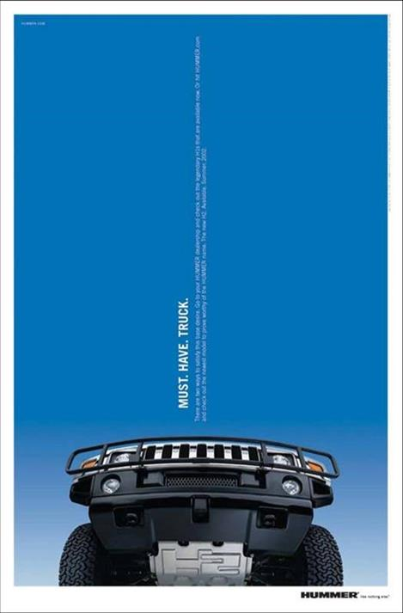
03
版面设计的基本流程
书籍装帧版式设计
文字编排 · 编排形式

Slide 38
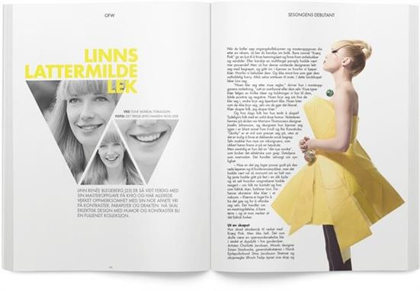
03
版面设计的基本流程
书籍装帧版式设计
文字编排 · 编排形式
6.文字绕图排列
文字绕图排列指将去底图片插入文字版中，文字直接绕到图形边缘，此手法给人亲切自然、融洽生动之感，是文学作品中最常见的表现形式。

Slide 39
03
版面设计的基本流程
书籍装帧版式设计
文字编排 · 编排形式
采用文字绕图排列的前提如下：
（1）文本内容适合选择休闲、轻松的话题。
（2）图形的轮廓形具有优美的曲线和影像。
文字绕图编排的先决条件是将图片依所需轮廓形处理成特定形状，以便文字沿着不规则外轮廓互相嵌合在一起。设计时要事先算好字数，并按图形需要决定每行字数和文字排列的起点、终点。

Slide 40
03
版面设计的基本流程
书籍装帧版式设计
网格
（二）网格
网格是对设计进行布局和组合的一种方式，能够帮助指引放置版面中的各种元素和一系列相关的点、线、面等，使各元素快速并准确地归置到一定的位置，并且使物与物、页与页之间保持一定的视觉连贯性和持续性。网格的应用使设计师在设计时有据可依，设计过程更快、更有效，并且让整个设计过程变得更为方便而易于控制，给页面带来清晰的流动感。

Slide 41
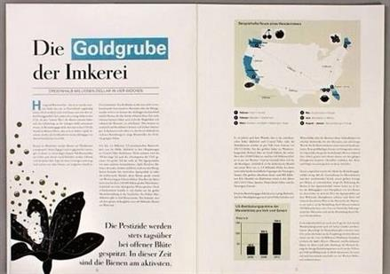
03
版面设计的基本流程
书籍装帧版式设计
网格 · 对称式网格
1.对称式网格
对称式网格是对左右两个版面或一个对页而言，指左右两页拥有相同的页边距、相同的网格数量、相同的版面安排等。对称式网格的最大特点是左右两边的结构相同，页面中的网格是可以进行合并和拆分的，主要分为单栏对称网格、双栏对称网格、三栏对称网格、多栏对称网格。

Slide 42
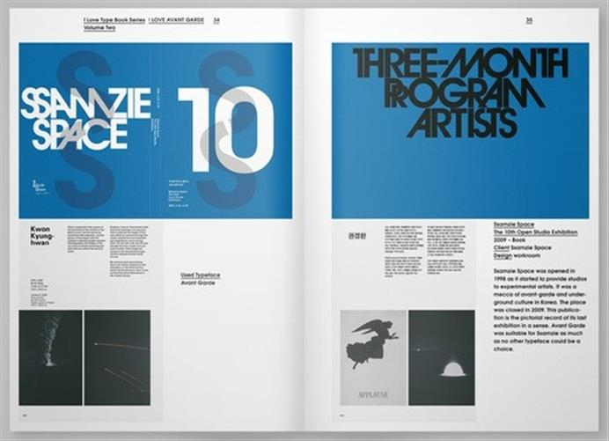
03
版面设计的基本流程
书籍装帧版式设计
网格 · 对称式网格

Slide 43
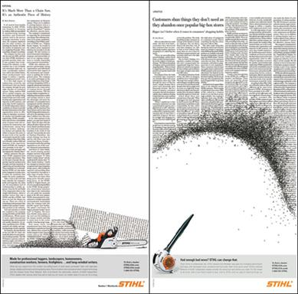
03
版面设计的基本流程
书籍装帧版式设计
网格 · 非对称式网格
2.非对称式网格
非对称式网格一般用于设计散页，指对页的排版打破对称的格式，强调页面的视觉效果。

Slide 44
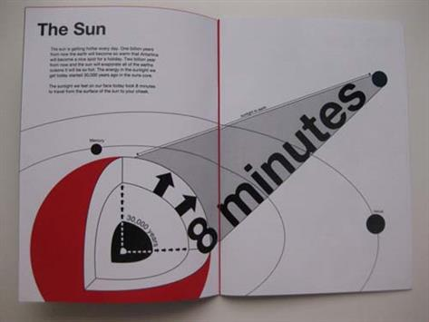
03
版面设计的基本流程
书籍装帧版式设计
网格 · 非对称式网格
3.成角网格
成角网格方向一般是一个或两个角度，使版面结构最大程度与阅读习惯形成统一。

Slide 45
03
版面设计的基本流程
书籍装帧版式设计
网格 · 非对称式网格
4.突破网格
建立网格可以帮助设计师对于版式进行有效的布局与编排，使版式更便于阅读，版式编排有效运用一定秩序和法则的同时，不拘泥于网格的束缚，局部打破网格约束的方法进行突破表现，使严谨的网格设计呈现灵活性但又不失秩序感和结构感，这就是突破网格。突破网格结构能够清晰地传达信息，使整个版式层次结构清晰，有效展现设计师创意的特殊设计风格。

Slide 46
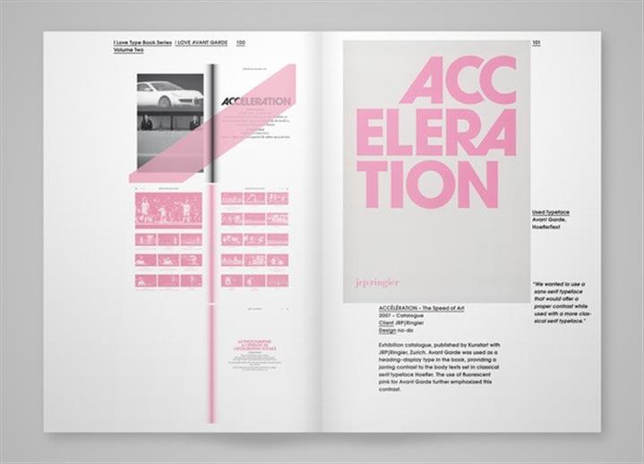
03
版面设计的基本流程
书籍装帧版式设计
网格 · 非对称式网格

Slide 47
03
版面设计的基本流程
书籍装帧版式设计
插图编排
（三）插图编排
“凡有书必有图”。插图是版面编辑中重要的构成元素之一。精美的插图不但可以丰富书籍的文化内涵和审美品位，还可以增添读者的阅读情趣；不但可以补充文字的内容，还可以让文字内容所产生的联想得到延伸，构成书籍的整体风格。一位设计师如果懂得如何选用哪种视觉载体来传递文字信息，就会有助于设计出一份易于阅读的出版物。

Slide 48

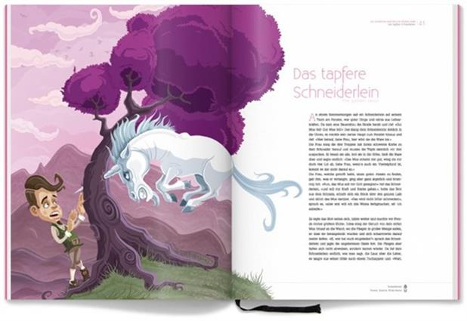
03
版面设计的基本流程
书籍装帧版式设计
插图编排

Slide 49
03
版面设计的基本流程
书籍装帧版式设计
插图编排 · 插图形式
1.书籍插图的形式
按插图与书籍版面的关系，书籍插图可以分为文中插图和单页插图。按书籍内容，书籍插图可分为绘本类插画、小说类插画、杂志类插画、散文类插画、诗歌类插画、民俗类插画、儿童文学类插画、教科教育类书插画等。
（1）绘本类插画。
顾名思义，绘本就是“画出来的书”。“绘本”一词由日本传入，其起源于中国，是为了避免与图书混淆而使用。绘本类插画强调文与图的内在关系，文图共同承担故事的重要角色。绘本适合各类人群阅读，因而读者广泛。绘本的题材不同，插画风格亦不同，所呈现出来的视觉美感也不同。

Slide 50
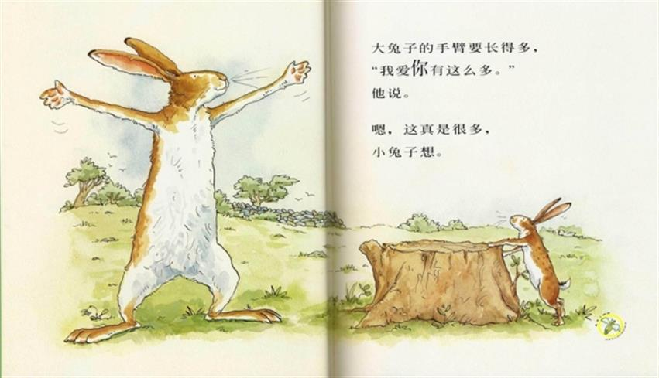
03
版面设计的基本流程
书籍装帧版式设计
插图编排 · 插图形式

Slide 51

03
版面设计的基本流程
书籍装帧版式设计
插图编排 · 插图形式
（2）小说类插图。
小说是文学的一大类别，是叙事性文学载体之一。小说中的插画一般是用于叙述小说中某一段故事或某一个情节的图画，通过图画使读者加深对小说内容的理解。

Slide 52
03
版面设计的基本流程
书籍装帧版式设计
插图编排 · 插图形式
小说类插画创作可注意以下三点：
一是，应选择典型的、有代表性的、有可画性的情节来画，把精彩部分的内容进行高度概括、提炼，并用优美和生动的形态展现出来；
二是，侧重表现小说中人物的心理状况，通过有形的图形语言来间接的表达人的内心世界；
三是，借物寓情，通过周围的人物、道具、场景中的各种可视元素来诱导读者朝某个方向去联想，合理的利用色彩搭配来表达人物的内心感受。

Slide 53
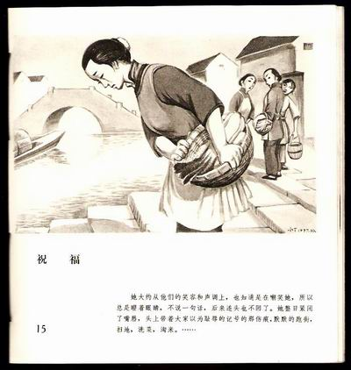
03
版面设计的基本流程
书籍装帧版式设计
插图编排 · 插图形式

Slide 54
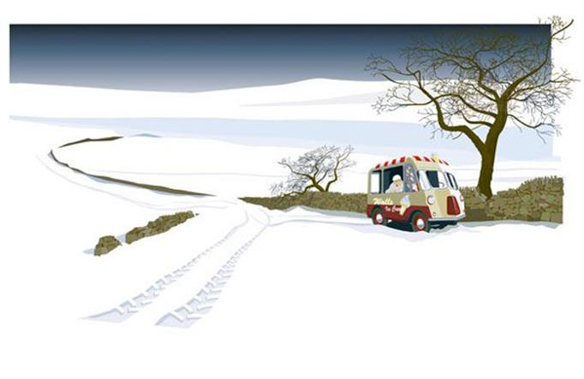
03
版面设计的基本流程
书籍装帧版式设计
插图编排 · 插图形式
（3）杂志类插画。
杂志类插画是指所有应用于杂志版面的插画，一般包括封面、封底、单页和文中插画。

Slide 55

03
版面设计的基本流程
书籍装帧版式设计
插图编排 · 插图形式
（4）散文类、诗歌类插画
散文类、诗歌类插画指所有配在散文、诗歌中的图画。散文、诗歌种类繁多，艺术表现形式多样，一般具有十分优美的境界和情调，并体现出十分浓郁的浪漫色彩。因此，创作此类插图是应重点表现意境和韵律。

Slide 56

03
版面设计的基本流程
书籍装帧版式设计
插图编排 · 插图形式
（5）民俗类插画
民俗类插画是反映民风、民俗的图画，所传达的内容多取材于民间老百姓口中的故事、传说，具有独特的民间文化特色。创作此类插画应针对民间质朴、平实、油墨的语言特点，注意吸收民族、民间的多种艺术形式来丰富创作表现手法，如民间剪纸、年画、泥塑等，结合到插图创作中去，可产生独特的美感。

Slide 57
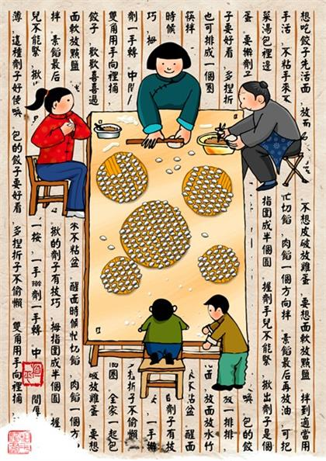
03
版面设计的基本流程
书籍装帧版式设计
插图编排 · 插图形式

Slide 58

03
版面设计的基本流程
书籍装帧版式设计
插图编排 · 插图形式
（6）儿童文学类插画
儿童文学类插画指为儿童所画的插画，多附属于儿童读物中，其特殊的读者群体决定了其特殊性。创作儿童插画时应生动有趣易懂且充满想象力，主题明确而有积极意义，人物形象具体而鲜明，结构单纯而完整。

Slide 59
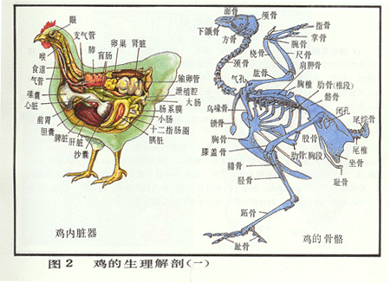
03
版面设计的基本流程
书籍装帧版式设计
插图编排 · 插图形式
（7）科学教育类插画
科学是关于自然、社会和思维的知识体系，需科学严谨的图对抽象的概念作具象的解释。因此创作这类插画时需要把握其准确性，以准确、实际、形象地说明问题，帮助读者理解书的内容，补充文字难以表达的部分。

Slide 60
03
版面设计的基本流程
书籍装帧版式设计
插图编排 · 插图的创作表现
2.书籍插图的创作表现
书籍插图的创作要根据对文字内容的理解、书籍整体设计定位来考虑插图的风格。好的插图不是简单的文字的图解。插图运用何种情绪来感染读者，用人物的主体形象还是用场景来渲染气氛，这些都要根据这本书本身的基调而定。优秀的插图设计者需能够深入到生活中去，找到书籍精神特征、场景，同时找到切入点，进行创作。在表现风格上，插画也需与文字内容一致，根据不同类型的书籍创作相应的插图作品。例如，通俗类书籍插图要求便于理解，儿童类书籍要生动、活泼，科教类书籍要求严谨、科学，散文诗歌类书籍要求有意境，且风格与内容相统一。

Slide 61
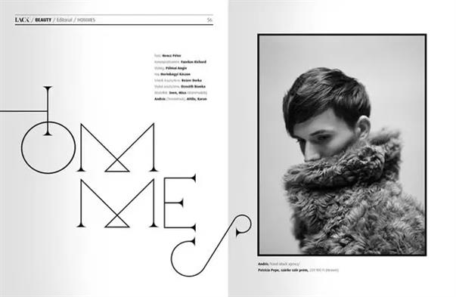
03
版面设计的基本流程
书籍装帧版式设计
插图编排 · 插图的版式
3.插图的版式
插图的版式有文字间插图和整页插图两种。
（1）文字间插图。
文字间插图可以分为半页、通栏、角花、跨页、出血、双页等。

Slide 62
03
版面设计的基本流程
书籍装帧版式设计
插图编排 · 插图的版式
①半页。半页指图片的宽度与版心是一致，根据需要可以把图片放在整个版面的上面、下面或是中间。
②通栏。通栏的书籍版面分双栏、三栏、四栏等，插图可以适合双栏、三栏或多栏的宽度。
③角花。角花用于文章尾端，起装饰作用，要求图画面积要小图，且与文章内容相统一。
④跨页。跨页插图是图由一页跨越到另一页，一般是整页跨，也有半页跨（文中插图）。跨页插图是依据文字中描述的大场面进行设计的，所以它只能画大而多的复杂内容。
⑤出血。出血是指把插图的一边、两边或三边扩大到书籍边缘。
⑥双页。连页插图是图由数页相连形成的特殊性插图，一般必须由内容需要或书籍总体设计需要才能进行创作。

Slide 63
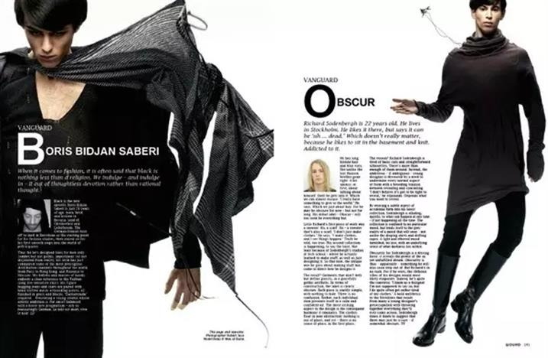
03
版面设计的基本流程
书籍装帧版式设计
插图编排 · 插图的版式

Slide 64
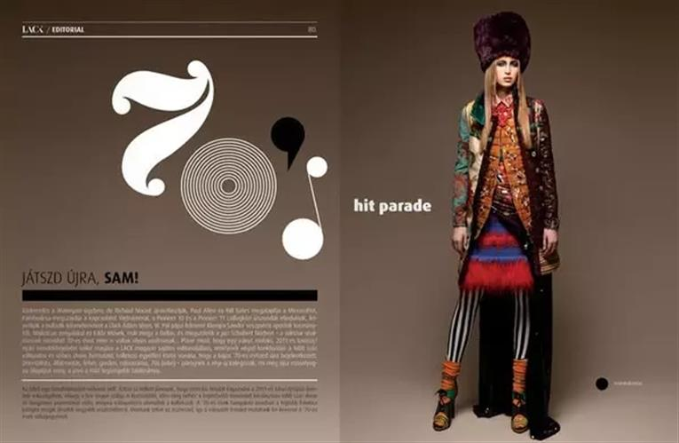
03
版面设计的基本流程
书籍装帧版式设计
插图编排 · 插图的版式

Slide 65
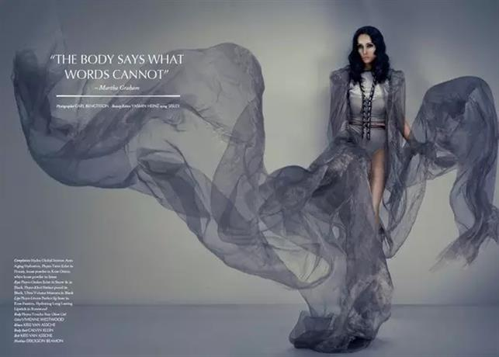
03
版面设计的基本流程
书籍装帧版式设计
插图编排 · 插图的版式
（2）整页插图
整页插图是图占一整页，图片大小与版心一致，一般是一个章节或一个故事一幅。整页插图要求图与全文中最精彩最有代表性的段落相对应，在形式上可以采用加边框进行装饰。

Slide 66
03
版面设计的基本流程
书籍装帧版式设计
定稿
五、定稿
将版式设计稿交客户过目，与客户多次沟通思想，交换意见后，完善设计稿，经客户审完后定稿，并在电脑上制作制板用的正稿。

Slide 67
谢谢观看！
任务

